Slide 1
Název školy: Základní škola a Mateřská škola při dětské léčebně, Janské Lázně, Horní promenáda 268
Autor: Mgr. Aranka Kopišová Datum: 8. 2. 2013
Název: VY_32_INOVACE_13_PŘÍRODOPIS
Téma: Obratlovci- Šelmy medvědovité Ročník: 8.
Číslo projektu: CZ.1.07/1.4.00/21.2979

Slide 2
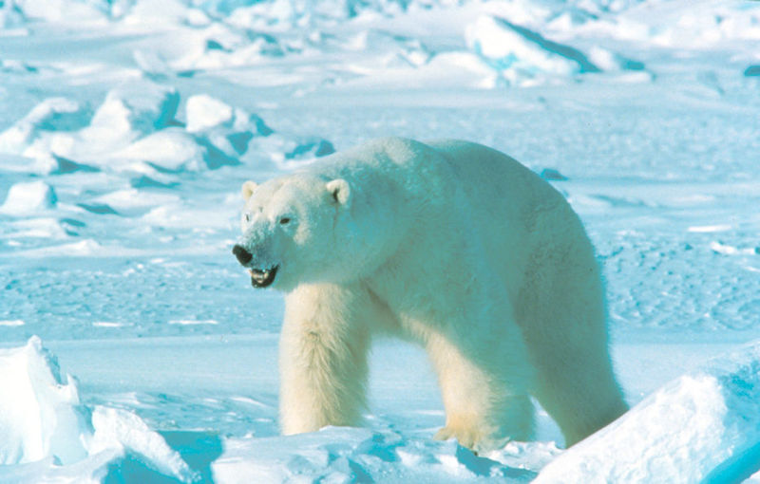
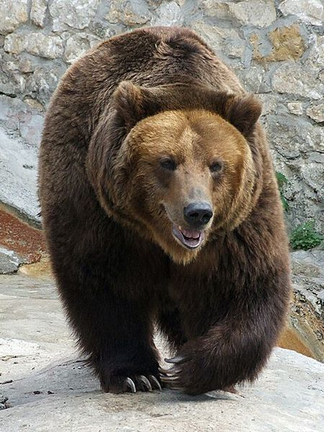
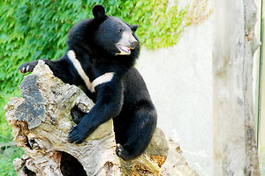
Šelmy medvědovité

Slide 3
Charakteristické znaky
Šelmy medvědovité
- největší suchozemské šelmy
- tělo: zavalité, velká hlava, silný krk,
krátký ocas
pětiprsté končetiny
nezatažitelné drápy
- nemají obličejovou mimiku – nelze poznat
rozpoložení
- smysly: čich a sluch
- samotáři

Slide 4
Výskyt
Šelmy medvědovité
- ve všech zeměpisných pásmech

Slide 5
Obživa
Šelmy medvědovité
- všežravci
- chrup: méně výrazné trháky
silné stoličky

Slide 6
Zástupci
Šelmy medvědovité
Medvěd hnědý
- naše největší šelma -v postoji na zadních měří až 3m
- výskyt: Evropa, Asie, Afrika, severní Amerika
v ČR téměř vyhuben – vzácně se vyskytuje
v CHKO Beskydy
- potrava: rostliny, ovoce, med, lesní plody, hmyz, ryby,
větší lesní obratlovci
- hibernace: pouze v chladných oblastech
v podzemním brlohu
- 2 až 4 mláďata v pozdním létě
!!! Kriticky ohrožený druh!

Slide 7
Šelmy medvědovité
obr. 1

Slide 8
Šelmy medvědovité
Medvěd lední
- největší ze všech medvědů: samice – 300kg
samec – až 700kg
- tělo: tlapy zespodu chlupaté, hustá kožešina všude
- potrava: ryby, ploutvonožci
- samci – celý rok aktivní
samice – v zimě hibernují v brlohu
- výborný plavec

Slide 9
Šelmy medvědovité
obr. 2

Slide 10
Šelmy medvědovité
Medvěd ušatý
- v Asii – v některých oblastech hrozí vyhubení
(ztráta přirozeného prostředí odlesňováním
některé části těla používá asijské lékařství)
- tělo: menší, větší ušní boltce
na hrudi bílá srst ve tvaru písmene V
- vegetarián

Slide 11
Šelmy medvědovité
obr. 3

Slide 12
Další zástupci
Šelmy medvědovité
Medvěd malajský
Medvěd brýlatý
Baribal
Medvěd pyskatý
- někteří vědci řadí do čeledi medvědovitých i pandu

Slide 13
Šelmy medvědovité
Panda velká
- šelma – vegetarián
- výskyt: střední Čína
- potrava: výhradně výhonky bambusu
- na předních packách má šestý prst
k přidržování výhonků
ohrožena vyhubením – kácení bambusových lesů

Slide 14
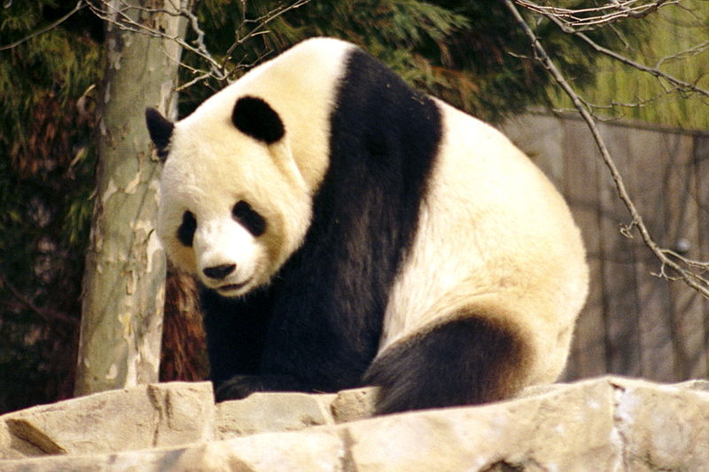
Šelmy medvědovité
obr. 4

Slide 15
Otázky a úkoly
Šelmy medvědovité
1. Žije v ČR ve volné přírodě některý druh medvěda?
Pokud ano, který a kde?
2. Který z medvědů je největší?
3. Zjisti, jakou barvu srsti má medvěd baribal?
4. Panda je symbolem ohrožených druhů živočichů.
Vysvětli, co znamená pojem ‘ohrožený druh‘
a proč je symbolem právě panda.

Slide 16
Zdroje a citace
Vlastní tvorba
Orázky:
Obr. 1: SIMM. Wikipedia.cz [online]. [cit. 5.2.2013]. Dostupný na WWW: http://cs.wikipedia.org/wiki/Soubor:Medved_mzoo.jpg
Obr. 2: AMSTRUP, Steven. Wikipedia.cz [online]. [cit. 5.2.2013]. Dostupný na WWW: http://cs.wikipedia.org/wiki/Soubor:Ursus_maritimus_in_Alaska.jpg
Obr. 3: AUTOR NEUVEDEN. Zoo Zlín [online]. [cit. 23.1.2013]. Dostupný na WWW: http://www.zoolesna.cz/cz/zvirata-a-expozice/chov-medvedu-usatych.html
Obr. 4: KUBINA, Jeff. Wikipedia.cz [online]. [cit. 5.2.2013]. Dostupný na WWW: http://cs.wikipedia.org/wiki/Soubor:Giant_Panda_2004-03-2.jpg

Slide 17
Anotace
Materiál je určen žákům 8.ročníku ZŠ.
Slouží k jejich seznámení se s obecnou charakteristikou a blíže
s některými druhy řádu šelem medvědovitých.

